Slide 1


开放进取 思变笃行
深圳开思时代科技有限公司
2019年7月10日

Slide 2
目录
01
公司简介
02
发展历程
03
融资信息
04
开思汽配
05
1号车间
06
核心成员
07
企业荣誉

Slide 3

公司简介
深圳开思时代科技有限公司（CassTime）成立于2015年5月20日，总部位于深圳，在广州、西安、福州、成都、重庆、长沙、武汉、天津等地设有分公司及办事处。
开思致力于建设开放的汽后市场产业互联网生态，业务涵盖全车件交易平台、ERP管理系统、供应链金融、汽配物流等。
创始人及核心团队均来自华为、硅谷及汽配产业。目前公司员工1000多名，其中产品及技术团队达200多人，市场及运营团队750多人。公司成立以来已获得包括复星锐正、顺为资本、蔚来创投基金、沣源资本、上合资本、华诺创投和长江商学院创创壹号等机构的五轮融资。(以上数据截止至2019年5月底）

Slide 4


公司发展历程
连续15个月保持25%增长 2017年累计交易额6.5亿
2019年4月开思汽配APP2.0上线
2019年5月当月服务中高端车数量达100万台次
2017
2019
2015
2015年5月开思成立
2016
2018
2016年9月开思汽配PC版正式上线
2018年3月开思汽配APP版上线
2018年11月首次亮相上海法兰克福展
2018年12月当月交易额突破3亿元
2018年底，超过40000+专业维修企业使用开思汽配

Slide 5
公司融资信息
1000万
2000万
3000万
5000万
6.5亿
种子轮
天使轮
Pre-A轮
A轮
B轮
2015-5
2015-12
2016-5
2016-12
2018-8
产业资本
华诺创投
博瑞德
顺为
华诺创投
顺为
华诺创投
融知声
复星锐正
顺为
蔚来创投基金
沣源资本
上合资本
华诺创投
佐誉资本
长江商学院创创壹号

Slide 6








开思汽配—全车件交易平台
开思汽配依托强大的数据和技术研发实力，以“让汽配采购更放心”为使命，全力打造以数据驱动的全车件交易平台，已拥有VIN码解析器、数据引擎、常用件智能识别等90多项核心专利。（截止至2019年5月底）

Slide 7




开思汽配黑科技—提升产业效率
数据引擎
VIN码解析器
2亿VIN码，2千万SKU
替换件、通用件关系
VIN码+常用件
智能识别唯一零件号
最优调度算法
开思EPC
基于大数据分析及调节算法
动态调度报价资源
精准匹配供需
高端车配件在线EPC
精准查件神器

Slide 8






1号车间—智慧门店管理系统
5000+优质维修企业用户
服务300万+高端车车主
移动化
数字化
360度3D立体移动接车
SCRM车主零距离互动
40个标准化管理流程
全流程精细化管理
智能化
实时化
384项维修套餐 自带4S价
1秒对接开思配件平台
50+专利及软件著作权
绩效动态 跟踪提醒

Slide 9
开思覆盖区域
自2016年9月起至今
业务拓展区域已覆盖
华南、华东、西北、
西南、华中、华北
六大区域的325个地市
(以上数据截止至2019年5月底）
北京
上海
杭州
开思已覆盖区域
广州
配件集散地
分公司/办事处

Slide 10







聚合全球源头优质供应商
优质源头供应
对接4S主机厂优质渠道
多家国际一线品牌入驻开思

Slide 11

















聚合全球源头优质供应商
广州供应中心
昌盛
玉和
星尊
粤之宝
延信
黄金屋
佳泉
兴翰奥
凌车度
蓝联
大金锋
恒胜
俊之驰
壹众
优质源头供应
1000+优质源头供应商入驻
每个品牌至少5+供应商报价
怡庆
宝源
途优达
丰乐德
北京供应中心
凯驰嘉业
世源
星中迪
欣今日盛
裕盛
星宝
广奥伟业
奇陆行
杭州供应中心
信配
瑞沃
赛得
德昱
享景
德安

Slide 12
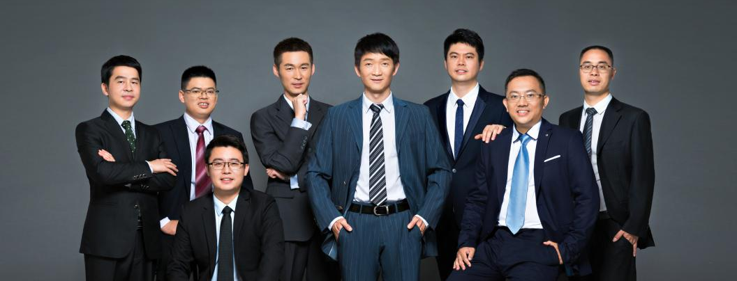
公司核心成员
江永兴 | 创始人&CEO
华为15年工作经验(6年研发＋9年营销)
原华为移动传输领域总经理
香港科技大学 MBA、厦门大学
杨上富
COO
华为商业智能领域
中国科技大学硕士
汤志强
运营VP
广州裕丰
华为无线技术服务
中山大学MBA
武汉大学
宫大鹏
供应链VP
华为固定网络
哈尔滨工业大学
张伟
CMO
富士康电商部门
中国科技大学硕士
江兴凌
首席数据科学家
中国电科院系统所
清华大学本硕
Ben Chan(HK) 首席科学家
新科磁电
IBMSeagate
加州大学伯克利本硕
邱煜添
中端车产品线VP
比亚迪
武汉大学本硕

Slide 13

企业荣誉
2017年9月
2017中国汽车互联网+创新100强
2017年12月
2017中国B2B新锐势力企业
2018年1月
2017中国改革创新先锋企业
开思CEO江永兴被评为2017中国改革创新优秀企业家
2018年1月
2017年度商业影响力B2B平台服务领域新锐企业TOP10
2018年3月
美和杯·2018汽车服务业金勋奖产业互联网TOP30
2018年4月
开思被评为“国家诚信企业”，信用评价AAA级
2018年10月
开思获得“国家高新企业认证“
2019年3月
2019汽车服务业金勋奖产业互联网TOP30

Slide 14



谢谢观看
THANKS
服务热线：400-168-6600
www.casstime.com
版权信息 2019◎

